Slide 1
Проект
«МАТЕМАТИКА вокруг нас»
4 класс
2012 год

Slide 2
Цели проекта:
Учиться составлять задачи, примеры, записывать информацию в виде различных математических моделей
Отработка умений производить вычисления с многозначными числами
Развивать творческое мышление математическую смекалку
Формировать значимость уроков математики для решения жизненных ситуаций
Воспитывать любовь к математике

Slide 3
«Умножение и деление многозначных чисел»
(закрепление изученного)

Slide 4
Устный счёт – зарядка для ума

Slide 5

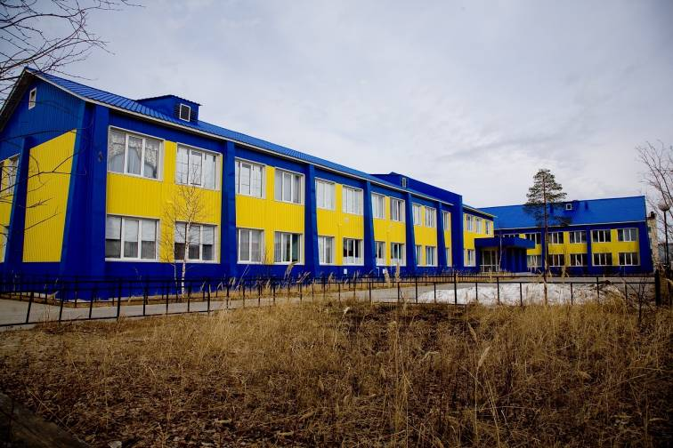
Школа была открыта в 1977 году. В 1979 году она получила официальный статус. С 1986 года стала называться «Средняя общеобразовательная школа»

Slide 6
Расшифруй слово и ты узнаешь, как Лонгъюган называют по другому?
Н – 243۰ 71 Д – 123 ۰204
Л – 359 ۰ 200 О – 1340 : 5
71800 | 268 | 17253 | 25092 | 268 | 17253

Slide 7

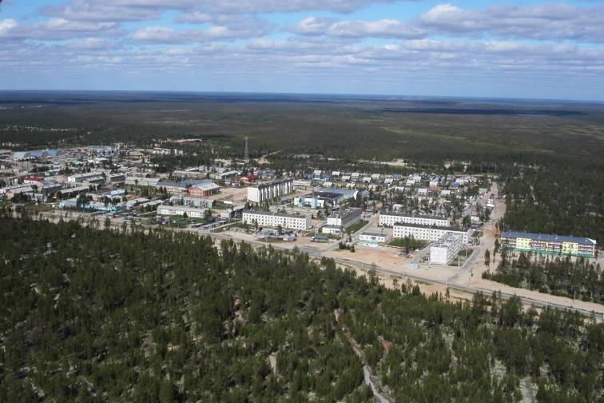
ЛОНГЪЮГАН

Slide 8

п. ЛОНГЪЮГАН
Дата рождения посёлка: 24 марта 1978 год.
Сколько лет посёлку , если сейчас идёт 2012 год ?
Численность населения: 1709 человек.
27 организаций.
Основное предприятие – ЛПУМГ, на котором работает 615 человек.

Slide 9
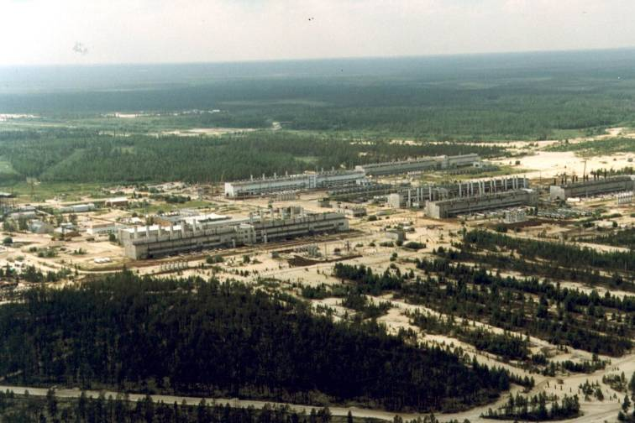
ЦЕХА ЛПУ

Slide 10
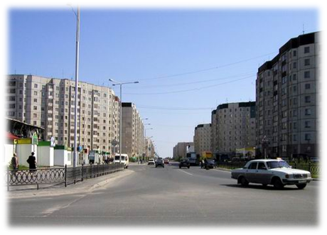
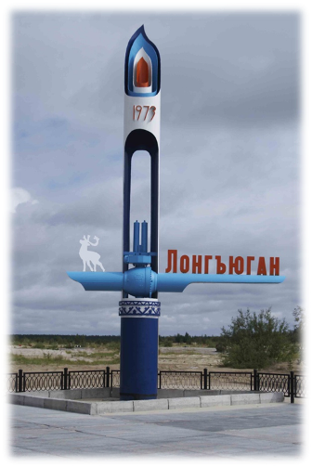
Машина выехала из города Надым в посёлок Лонгъюган.

Slide 11
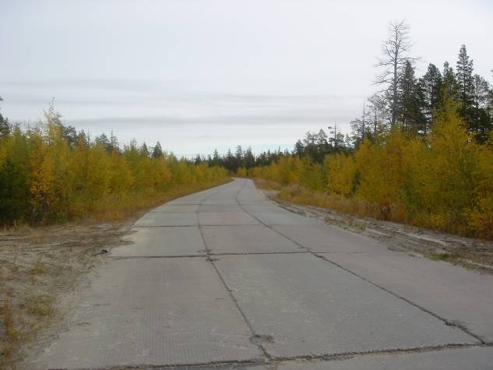
Для того, что бы попасть в Лонгъюган ей необходимо проехать два поселка - п. Ягельный и п. Приозерный.

Slide 12
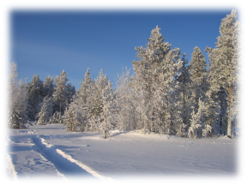
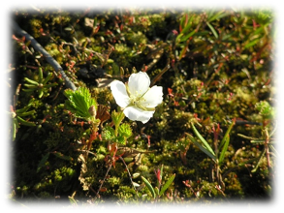
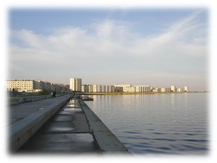
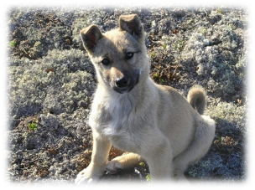
Расстояние от Надыма до Лонгъюгана 260 км , от Надыма до Ягельного 130 км, от Ягельного до Приозерного 70 км.

Slide 13
ВОПРОСЫ
Сколько километров от п. Приозерный до п. Лонгъюган?
Чему равна скорость машины, если в п. Лонгъюган она приехала через 4 часа ?

Slide 14

СХЕМА
Надым Ягельный Приозерный Лонгъюган
V = ? км/ч t = 4 ч
260 км
130 км
70 км
? км

Slide 15
РЕШЕНИЕ
260-130=130 (км) – расстояние от п. Ягельный до п. Лонгъюган
130-70=60 (км) – расстояние от п. Приозерный до п. Лонгъюган
260: 4 =65 (км/ч) – V
Ответ: S= 60 км, V машины 65 км/ч.

Slide 16

Решение задач
Из посёлка Лонгъюган вышли одновременно в противоположных направлениях автобус и автомобиль. Скорость автобуса 70 км/ч, скорость автомобиля 80 км/ч. Какое расстояние будет между ними через 6 часов?

Slide 17
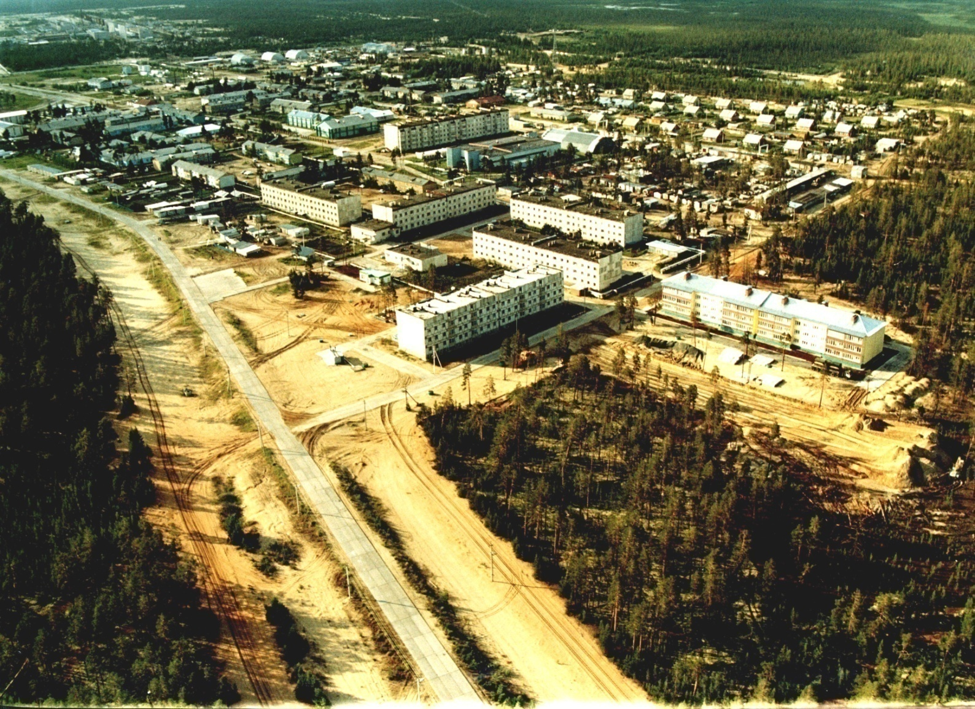
ПОСЁЛОК

Slide 18
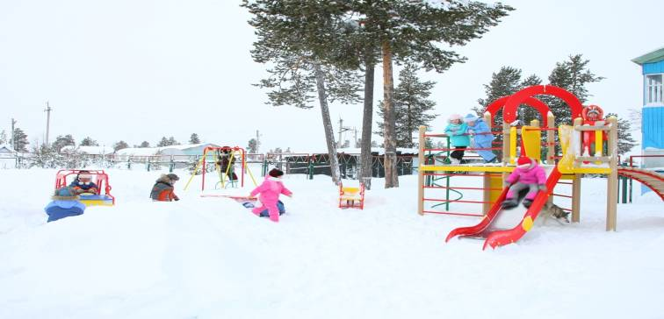
В Лонгъюганской школе 200 учеников.
Решите это уравнение и вы узнаете: сколько учеников в 1-4 классах нашей школы.
Х ۰ (400 : 8) = 3600

Slide 19
Самостоятельная работа
«Я умею…»

Slide 20
Проверка
+ или -
1 вариант
95225, 2214
2 вариант
87345 3817

Slide 21

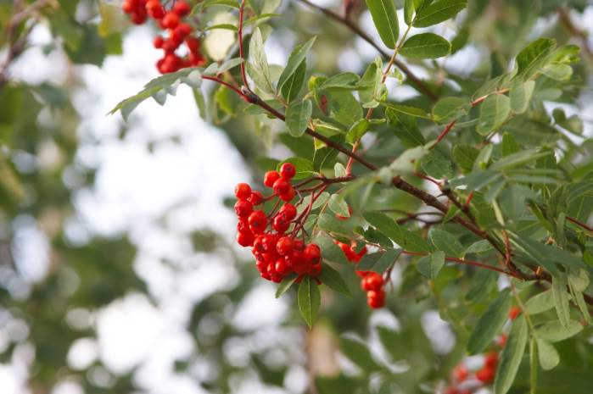
Оценивание
+ + + - - -

Slide 22
